Slide 1
Webpack

Slide 2
课程安排
webpack介绍
webpack的安装及使用
webpack加载器
webpack插件
webpack服务器

Slide 3
webpack介绍
伴随着移动互联的大潮，当今越来越多的网站已经从网页模式进化到了 Webapp 模式。它们运行在现代的高级浏览器里，使用 HTML5、 CSS3、 ES6 等更新的技术来开发丰富的功能，网页已经不仅仅是完成浏览的基本需求，并且webapp通常是一个单页面应用，每一个视图通过异步的方式加载，这导致页面初始化和使用过程中会加载越来越多的 JavaScript 代码，这给前端开发的流程和资源组织带来了巨大的挑战。
前端是基于多语言、多层次的编码和组织工作，而前端产品的交付是基于浏览器，这些资源是通过增量加载的方式运行到浏览器端，如何在开发环境组织好这些碎片化的代码和资源，并且保证他们在浏览器端快速、优雅的加载和更新，是前端工程师多年来一直探索的难题。

Slide 4
webpack介绍
为了简化开发的复杂度，前端社区涌现出了很多好的实践方法
  模块化，让我们可以把复杂的程序细化为小的文件 ；
  类似于TypeScript这种在JavaScript基础上拓展的开发语言：使我们能够实现目前版本的JavaScript不能直接使用的特性，并且之后还能转换为JavaScript文件使浏览器可以识别；
  Scss，less等CSS预处理器...
  服务器端的Node.js允许模块通过 require 方法来同步加载所要依赖的其他模块，但不能非阻塞的并行加载多个模块
这些改进确实大大的提高了我们的开发效率，但是利用它们开发的文件往往需要进行额外的处理才能让浏览器识别，而手动处理又是非常繁琐的，这就为webpack类工具的出现提供了需求。

Slide 5

webpack
什么是webpack
  Webpack 是一个模块加载兼打包工具（模块打包器）。它将对整个代码进行静态分析，分析出各个模块的类型和它们依赖关系，然后将不同类型的模块提交给适配的加载器来处理，再将这些模块按指定的规则生成对应的静态资源。
  webpack它可以将js、jsx、coffee、样式sass、less，图片等作为模块来使用和处理。
    比如一个用 LESS 写的样式模块（浏览器不能直接运行），可以先用 LESS 加载器将它转成一个CSS 模块，在通过 CSS 模块把他插入到页面的 <style> 标签中供浏览器执行使用。

Slide 6
webpack
webpack的特点
  将依赖树拆分成按需加载的块，初始化加载的耗时尽量少。
  各种静态资源都可以视作模块，将第三方库整合成模块。
    Webpack 本身只能处理原生的 JavaScript 模块，但是 loader 转换器可以将各种类型的资源转换成JavaScript 模块
  适合大项目，无论是单页还是多页的 Web 应用。

Slide 7
webpack
特点
  代码分离
  装载器(css、sass、jsx等等)
  智能解析(require(“./template” + namws + “.ejs”))
  功能丰富的插件系统
装载器：
Css&style
Coffee
Sass&Less
TypeScript
JSX（React）
Ejs，Pug，Handlebars
Babel
json

Slide 8
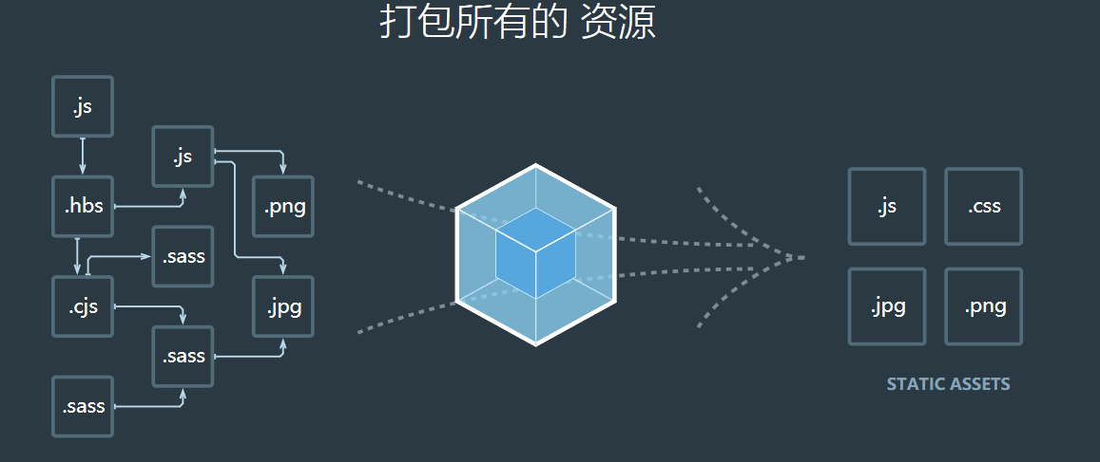

Slide 9
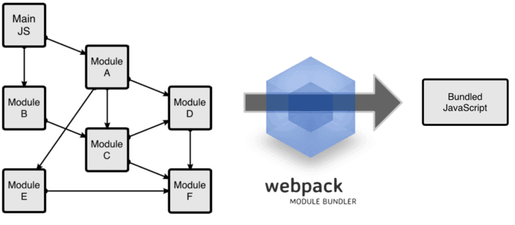
webpack
Webpack的工作方式：
  把项目当做一个整体，通过一个给定的主文件（如：index.js），Webpack 将从这个文件开始找到你的项目的所有依赖文件，使用加载器处理它们，最后打包为一个（或多个）浏览器可识别的 JavaScript 文件。

Slide 10
webpack安装
使用npm或cnpm 安装webpack
  安装到全局：
    npm install webpack webpack-cli –g
    cnpm install webpack wepback-cli –g
  为项目添加webpack依赖（推荐）：
    npm install webpack webpack-cli --save-dev
  查看当前webpack版本号
    webpack -v

Slide 11
webpack的使用
Webpack 在执行的时候，可以在命令行传入参数，还可以通过指定的配置文件来执行。
  （1）命令行编译打包：
  webpack 入口文件路径 –o 打包输出路径 –-mode development
    参数 --mode ：
    默认是 production 为生产环境，development 为开发环境

Slide 12
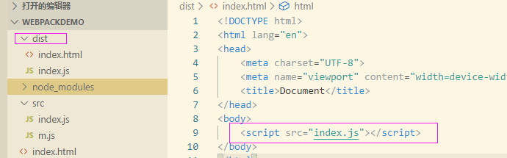
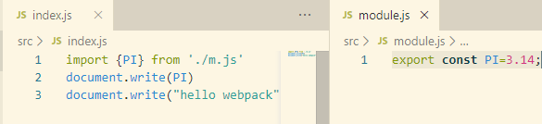
webpack的使用
创建一个静态页面 index.html 和 JS 入口文件 entry.js：
然后编译 src下的index.js 并打包到dist的 index.js：
  webpack entry.js –o bundle.js
  webpack 会分析入口文件，解析包含依赖关系的各个文件。这些文件（模块）都打包到 dist下的index.js 。

Slide 13
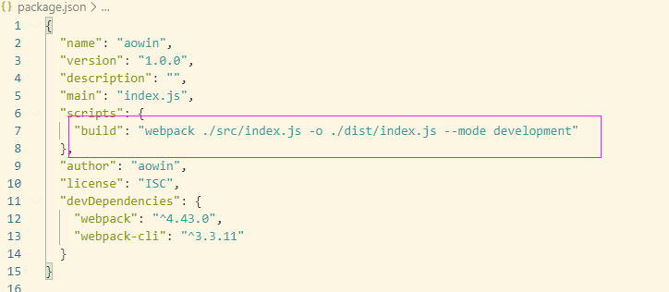



Slide 14
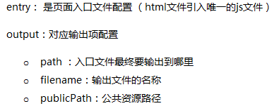
webpack的使用
（2）配置文件：
  默认情况下，会搜索当前目录的 webpack.config.js 文件，这个文件是一个 node.js 模块，返回一个 json 格式的配置信息对象

Slide 15
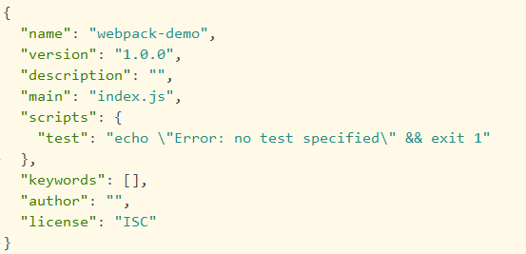
webpack的使用
创建项目目录
进入该目录, 执行命令：npm init , 生成package.json文件
  文件中不能写中文，注释也不行，否则会有错误。
  name参数可以自己修改，但是不能为webpack。

Slide 16
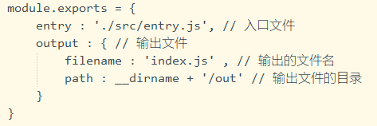
webpack的使用
创建src目录，保存一些基本文件，在src中创建css、img、js等目录
在 src 下创建JS入口文件，在项目的目录下创建静态页面html 文件
在项目目录下创建webpack.config.js配置文件

Slide 17
webpack的使用
本地安装 webpack
输入 webpack 或者 webpack –w 命令
  webpack 和 webpack -w 区别：
  webpack -w 可以对项目打包并且实时监控，当前配置文件下的文件如果发生更改时重新打包，但如果 webpack 的配置文件即webpack.config.js 更改时还是要通过 webpack 重新打包。
  (退出webpack -w ，按下 ctrl+c)
查看index.html

Slide 18
loader加载器
Webpack 本身只能处理 JavaScript 模块，如果要处理其他类型的文件，就需要使用 loader 进行转换。
Loader 可以理解为是模块和资源的转换器，它本身是一个函数，接受源文件作为参数，返回转换的结果。这样，我们就可以通过 require 来加载任何类型的模块或文件，比如 CoffeeScript、 JSX、 LESS 或图片。
按照惯例，loader 一般以 xxx-loader 的方式命名，xxx 代表了这个 loader 要做的转换功能，比如 json-loader。

Slide 19
加载器的配置
  module 对象定义 rules 属性，里面包含两个必须属性：test 和 use
    test 属性，用于标识出应该被对应的 loader 进行转换的某个或某些文件。
    use 属性，表示进行转换时，应该使用哪个 loader。

Slide 20
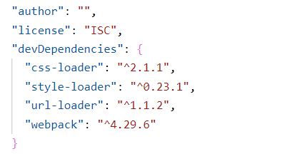
loader加载器
css-loader
  (1)安装加载器
    npm install css-loader style-loader --save-dev
  安装成功后就会在package.json文件中有记录：

Slide 21
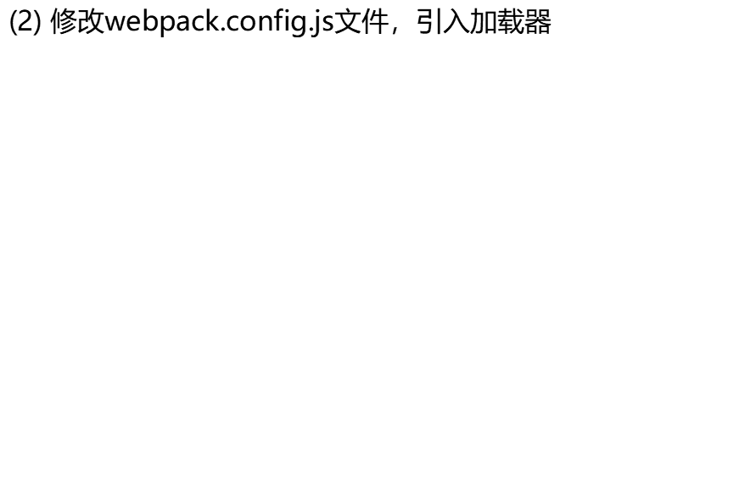
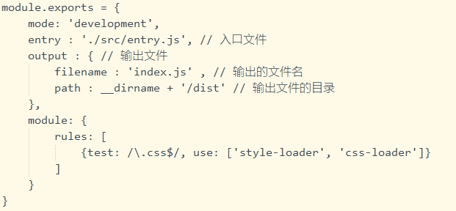
loader加载器

Slide 22
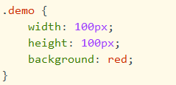

loader加载器
(3) 新建css文件
(4) 在webpack中所有文件都是模块, 需要在入口文件中将css引入

Slide 23
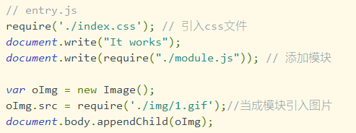
loader加载器
url-loader
  (1) 下载加载器 url-loader
    npm install url-loader file-loader --save-dev
  (2) 修改入口文件

Slide 24
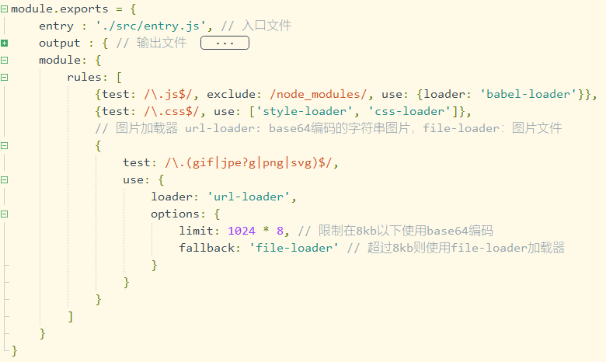
loader加载器
(3) 修改webpack.config.js文件，引入加载器

Slide 25
插件
插件
  loader 用于转换某些类型的模块，而插件则可以用于执行范围更广的任务。包括：打包优化，资源管理，注入环境变量。
  想要使用一个插件，你只需要 require() 它，通过使用 new 操作符来创建它的一个实例，然后把它添加到 plugins 数组中。

Slide 26
插件
html-webpack-plugin
  该插件可以帮助我们生成一个HTML文件，其中包括使用 script 标签的 body 中的所有 webpack 包，简化了HTML文件的创建。
  安装插件：
    npm install html-webpack-plugin --save-dev

Slide 27
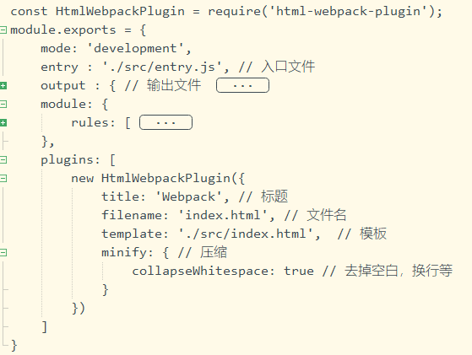
插件
配置如下：

Slide 28

CleanWebpackPlugin
const {CleanWebpackPlugin} = require('clean-webpack-plugin');

Slide 29

webpack服务器
下载安装webpack服务器
  npm install webpack-dev-server --save-dev
修改webpack.config.js配置文件，添加devServer配置：
  contentBase指定了服务器资源的根目录，如果不写，那么contentBase默认是项目的目录
module.exports = {
/*这里省略entry，output 和 module，参照前面写的内容*/
devServer: {
contentBase: __dirname + “dist")
}
}

Slide 30

webpack服务器
修改package.json文件
  好处：不需要 webpack 或 webpack –v 构建项目，输入命令：
    npm start 启动服务器，即可将 web 项目布署在服务器中。
    默认端口号为8080，在浏览器中访问 http://localhost:8080

Slide 31
总结
webpack 的作用
webpack 的安装及使用
webpack 加载器的使用
  url-loader
  css-loader …
webpack 插件的使用
  html-webpack-plugin …
webpack 服务器的使用

